Slide 1
Grafieken tekenen
Grafieken tekenen
Notes:
1
1

Slide 2
Grafieken tekenen
Theorie
© Noordhoff Uitgevers bv
Je kunt een grafiek tekenen bij een tabel met regelmaat.
Voorbeeld
Opgave
Jos wandelt vanaf zijn oma naar huis. Dat is 15 km.
Hij loopt steeds met dezelfde snelheid.
Na een uur moet hij nog 10 km lopen.
Na 3 uur is hij thuis. Teken de grafiek bij dit verhaal.
Aanpak
Maak een tabel.
WANDELING
tijd in uren
0
1
2
3
afstand in km tot huis
15
10
5
0
© Noordhoff Uitgevers bv

Slide 3
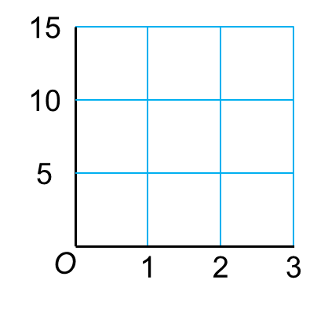
Grafieken tekenen
Theorie
Voorbeeld
© Noordhoff Uitgevers bv
Uitwerking
Aanpak
Teken een assenstelsel.
Schrijf bij de assen waar
ze over gaan.
Zet er getallen bij.
WANDELING
afstand in km
Teken de punten uit de tabel
in het assenstelsel.
Trek door de getekende
punten een rechte lijn.
Zet een titel boven
de grafiek.
tijd in uren
© Noordhoff Uitgevers bv

